Slide 1
МЕДИЈСКА КОМУНИКАЦИЈА
НОВИНЕ
РАДИО
ТВ
ФИЛМ
НОВИНЕ
МЈЕСЕЧНЕ
НЕДЈЕЉНЕ
ВРИЈЕМЕ КАДА ИЗЛАЗЕ
ДНЕВНЕ
ПОЛУМЈЕСЕЧНЕ
ПОЛУГОДИШЊЕ
ГОДИШЊЕ

Slide 2
КОМЕ СУ НАМИЈЕЊЕНЕ НОВИНЕ
ЗА ЖЕНЕ
ДЈЕЧИЈЕ
ЗА МЛАДЕ
ПОРОДИЧНИ ЧАСОПИСИ
РЕВИЈЕ
ЗА МУШКАРЦЕ
ПОДЈЕЛА ПО ТЕМАМА
ЗА ЛОВЦЕ
ФИЛМСКИМАГАЗИНИ
МОДНИ ЧАСОПИСИ
СПОРТСКЕ
МУЗИЧКЕ
МЕДИЦИНСКИ
НАУЧНИ
ОГЛАСИ

Slide 3
НОВИНСКИ ТЕРМИНИ
ТЕМАТСКА ОБЛАСТ
РУБРИКА
ТИРАЖ
КОЛИЧИНА ПРИМЈЕРАКА СТАТИЧКОГ ПРИМЈЕРКА
РЕМИНТЕНДА
БРОЈ НОВИНА КОЈЕ СЕ ВРАЋАЈУ
ЖУТА ШТАМПА
НЕПРОВЈЕРЕНЕ ИНФОРМАЦИЈЕ
РЕДАКЦИЈА
МЈЕСТО ГДЈЕ СЕ УРЕЂУЈУ НОВИНЕ

Slide 4
ВИЈЕСТ
Извјештавање је чест облик изражавања и у
новинарству (журналистици).
Систем информисања о разним промјенама у друштву.
Новинарство има за основу писану (штампану) и говорну (радио и
телевизијску) ријеч.
Новинар је посредник између онога што се дешава и читаоца.

Slide 5
НОВИНСКИ ОБЛИЦИ ИЗРАЖАВАЊА
ВИЈЕСТ
ИЗВЈЕШТАЈ
БИЉЕШКА
ОСВРТ
ЧЛАНАК
АНКЕТА
УВОДНИК
КОМЕНТАР
ФЕЉТОН
РЕПОРТАЖА

Slide 6
КАРАКТЕРИСТИКЕ НАЈЧЕШЋИХ ОБЛИКА НОВИНСКОГ ИЗВЈЕШТАВАЊА
Вијест је најједноставнији облик
информативног изражавања (извјештавања).
Вијест може да буде из друштвенополитичког, културно – умјетничког,
спортског и другог живота одређене друштвено политичке заједнице.
Вијест је једноставнији облик информативног изражавања (извјештавања).
Да би се написала добра вијест, мора се познавати техника њеног писања.
Прво треба одабрати догађај који је актуелан и који ће занимати друге, а
затим га тачно, јасно, сажето, прегледно и приступачно казати читаоцима,
односно слушаоцима којима је намијењен.
ВИЈЕСТ

Slide 7
- КО?
- КАДА?
- ГДЈЕ?
- ШТА?
- КАКО? ( на који начин)
Вијести могу бити из свих области човјековог живота и рада.
Најчешће су из друштвенополитичког, културно – умјетничког и спортског
живота.
ДОБРО НАПИСАНА ВИЈЕСТ ОДГОВАРА НА СЉЕДЕЋА ПИТАЊА

Slide 8
ЗАДАТАК ЗА ВЈЕЖБУ!
Напишите вијест поштујући правила писања, правило пет питања или 5 W!
Who –ко,
When – кад,
What – шта,
Where- гдје,
Why – зашто.
Водимо се оним што је назначио творац правила 5 W Џорџ Орвел, а то правило важи и за вијест.
ПРАВИЛА:
Дакле, вијест је свјежа или не постоји.
Заштита и провјеравање извора.
Коментар је забрањен.
Вијест не треба почињати питањем.
Писати по „систему фиока“.
Композиција обрнуте пирамиде.
Без „уљепшавања текста“.

Slide 9
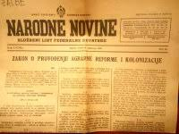
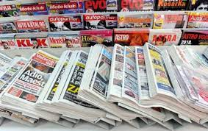
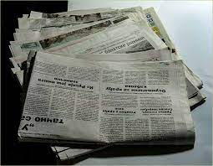
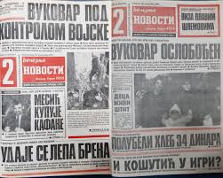

Slide 10
ЧИТАЈТЕ ВИЈЕСТИ!
ПИШИТЕ, УЖИВАЈТЕ У ПИСАЊУ, ЗАБАВНО ЈЕ!
НИКАД НЕ ЗАБОРАВЉАЈТЕ ПРАВОПИСНА ПРАВИЛА!

